Slide 1
Il docente coordinatore per l’inclusione
Profili organizzativi e scenari didattici per l’inclusione
Le azioni per innovare le pratiche di scuola e di classe
Polo formativo Castrovillari (CS) 24 settembre 2018

Slide 2
Primo step
Formazione e workshop
Area del contesto e della comunicazione
E’ vietata la diffusione e la riproduzione (L.633-1941 )

Slide 3
Processi e azioni per l’inclusione
Autoanalisi del grado di inclusività
( Uno strumento per l’autoanalisi: l’Index)
Piano per l’inclusione (P)
(risorsa strategica e parte integrante del PTOF)
Indicatori per una scuola inclusiva
livello SCUOLA
I BES tutelati dalla Direttiva 2012
(Uno strumento per l’individuazione : l’ICF e un esempio di delibera di Consiglio)
Il Piano Didattico Personalizzato (PDP)
Indicatori per una classe inclusiva
livello CLASSE

Slide 4
Il docente coordinatore per l’inclusione:
profili e ambiti
E’ vietata la diffusione e la riproduzione (L.633-1941 )
Notes:
Percorso formativo orientato allo sviluppo di competenze didattiche e organizzative per la realizzazione di Piani per l’Inclusione sempre più adeguati alle esigenze degli allievi e delle scuole

Slide 5
autoanalisi e valutazione del grado di inclusività della scuola – della classe
pianificazione e verifica azioni per l’inclusione e scelte metodologico -didattiche e organizzative per il miglioramento
ricerca, documentazione e nella disseminazione di buone pratiche inclusive
Il docente referente x l’inclusione coordina i gruppi dedicati
Ambiti del coordinamento e indicatori
E’ vietata la diffusione e la riproduzione (L.633-1941 )

Slide 6
Gruppo di Lavoro per l’Inclusione (GLI)
Il docente referente x l’inclusione coordina gruppi dedicati
Gruppo di Lavoro per l’Handicap Operativo
(GLHO)
Livello SCUOLA
E’ vietata la diffusione e la riproduzione (L.633-1941 )

Slide 7
Gruppo di Lavoro per l’Inclusione (G.L.I.)
Funzioni ex Legge 104/1992
Nuovi compiti ex Direttiva BES 2012
Le modifiche del DLGS66/2017
Dirigente
Rappresentanti:
docenti curricolari e sostegno
Servizi sociali e sanitari
Genitori e studenti
Associazioni
Referente per l’inclusione
AEC, assistenti alla
comunicazione
docenti “disciplinari” esperti
esperti esterni istituzionali e in convenzione
New entry!
E’ vietata la diffusione e la riproduzione (L.633-1941 )
Notes:
Dal DLGS 66/2017: Il GLI è composto ordinariamente da docenti curricolari, docenti di sostegno, personale ATA e specialisti ASL, mentre è allargato ai genitori/associazioni delle persone con disabilità solo per consulenza e supporto nella definizione e attuazione del Piano per l’inclusione che viene predisposto nel mese di ottobre contestualmente al PTOF

Slide 8
Funzioni G.L.I.
ex legge 104-1992
ex Direttiva BES 2012 e CM 8/2013
DLGS 66/2017
Organizzazione
Assegnazione ore di sostegno e utilizzo contemporaneità
Pianificazione dei rapporti con gli operatori esterni
Reperimento consulenze
Definizione modalità passaggio da un ordine di scuola all’altro
Gestione e reperimento di sussidi e ausili didattici
Coordinamento del GLI
- Livello scuola
Ambiti del coordinamento
Raccordo con CTS e dei servizi sociali e sanitari per azioni di sistema (formazione, tutoraggio, progetti di prevenzione, monitoraggio, ecc.)
E’ vietata la diffusione e la riproduzione (L.633-1941 )

Slide 9
Funzioni G.L.I.
ex legge 104-1992
ex Direttiva BES 2012 e CM 8/2013
DLGS 66/2017
Progettazione e di Valutazione:
Formulazione di progetti per la continuità
Progetti per l’aggiornamento
Progetti per l’arricchimento dell’offerta formativa
Progetti specifici per singoli alunni in relazione alla patologia
Coordinamento del GLI
- Livello scuola
Rilevazione dei BES
Rilevazione valutazione livello di inclusività scuola
Elaborazione proposta PI
Ambiti del coordinamento
E’ vietata la diffusione e la riproduzione (L.633-1941 )

Slide 10
Funzioni G.L.I.
ex legge 104-1992
ex Direttiva BES 2012 e CM 8/2013
DLGS 66/2017
Consultive:
Assunzione iniziative di tutoring fra docenti
Confronto interistituzionale nel corso dell’anno
Coordinamento del GLI
- Livello scuola
Focus confronto sui casi, consulenza strategie di gestione delle classi
Documentali
Documentazione e banca dati
Ambiti del coordinamento
Documentazione azioni in rete, dell’Amministrazione, proposte GLHO
E’ vietata la diffusione e la riproduzione (L.633-1941 )

Slide 11
Due strumenti indispensabili
INDEX - Livello scuola: autoanalisi e valutazione principali aree di funzionamento organizzativo «sensibili»
Strumenti per l’autoanalisi di scuola
ICF - Livello alunno: analisi e valutazione funzionamento alunno e del contesto favorevole
Strumenti per l’individuazione dei bisogni e delle scelte
E’ vietata la diffusione e la riproduzione (L.633-1941 )

Slide 12
INDEX - livello scuola
Esplora 3 dimensioni
a) Creare culture inclusive
Sezione A.1 costruire comunità
Sezione A.2 Affermare valori inclusivi
b) Produrre politiche inclusive
Sezione B.1 Sviluppare la scuola per tutti
Sezione B.2 Organizzare il sostegno alla diversità
c) Sviluppare pratiche inclusive
Sezione C.1 Coordinare l’apprendimento
Sezione C.2 Mobilitare risorse

Slide 13
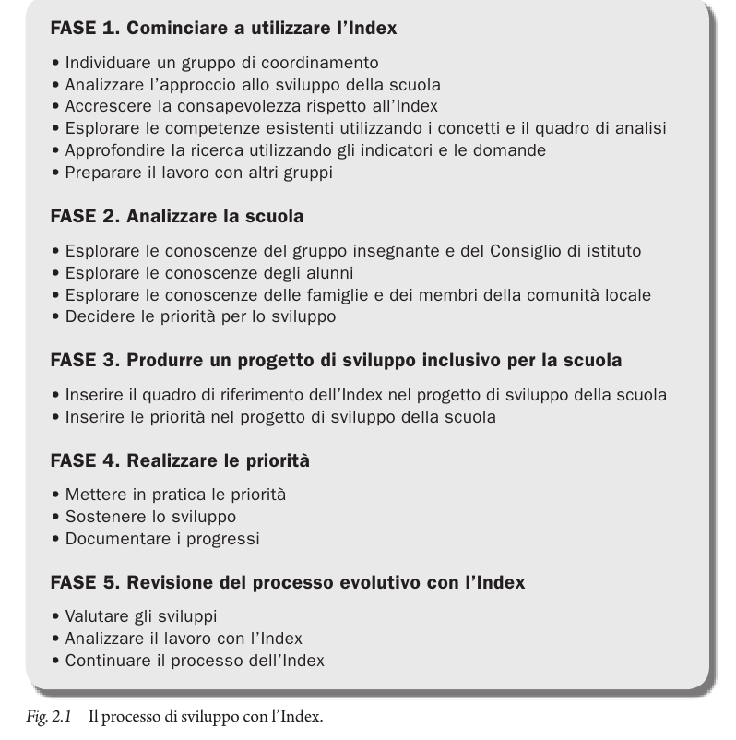
Tony Booth e Mel Ainscow “Index for Inclusion” trad. Centro Studi Erickson Trento, 2008

Slide 14
Modelli organizzativi:
Aree del coordinamento
«sensibili»
Tutte le tabelle riportate in questa sezione sono riprese dal volume BES in classe: dall’autovalutazione alla lezione inclusiva. Modelli organizzativi e didattici»
di A. Carlini, Tecnodid Editore, Napoli 2017
E’ vietata la diffusione e la riproduzione (L.633-1941 )

Slide 15
Aree di funzionamento sensibili: indicatori-domande guida
1
2
3
4
5
6
7
8
Sistema di accoglienza e rilevazione dei bisogni Programmazione OF e progettazione didattica
Processi di apprendimento e pratiche didattiche
Processi organizzativi e di sviluppo della scuola
Relazioni interne e sistemi decisionali
Relazioni con le famiglie e con il territorio
Sistema di valutazione
Sistema di documentazione e di diffusione delle buone pratiche
E’ vietata la diffusione e la riproduzione (L.633-1941 )

Slide 16
1. Sistema accoglienza e rilevazione bisogni
Nella scuola sono previste e organizzate attività per :
a) l’accoglienza e il primo orientamento dell’utenza in generale
b) l’accoglienza e il primo orientamento degli alunni-famiglie nuovi iscritti con bisogni comuni e speciali
c) l’accoglienza e il primo orientamento del personale docente in ingresso
d) l’accoglienza e il primo orientamento del personale ATA in ingresso e del personale esterno coinvolto (assistenti, educatori, esperti esterni)

Slide 17
2. Programmazione OF e progettazione
Nella scuola sono previste e organizzate attività per :
a) promuovere la partecipazione delle famiglie alla programmazione dell’OF (indirizzi CDI, focus group, intervista amico critico)
b) promuovere percorsi e attività inclusivi
c) progettare interventi integrati e unitari
d) adattare i saperi disciplinari ai bisogni educativi differenti e trasformarli in situazioni facilitanti

Slide 18
3. Pratiche didattiche e organizzative
e situazioni di apprendimento
Nella scuola sono previste e organizzate attività per :
a) preparare “lezioni inclusive”
b) ricercare e sperimentare metodologie didattiche, scelte organizzative e le azioni pedagogiche innovative
c)valorizzare l’ambiente - gli ambienti per l’apprendimento
d)praticare approcci valutativi funzionali al miglioramento della didattica

Slide 19
4. Processi organizzativi e di sviluppo
Nella scuola sono previste e organizzate attività per :
a) promuovere la partecipazione di docenti, ATA, esterni che collaborano alle decisioni
b) costituire un nucleo interno di coordinamento delle attività per l’inclusione
c) definire profili organizzativi, deleghe, responsabilità e sistemi di controllo
d) promuovere pratiche di valutazione di sistema funzionali alla ricerca e alla sperimentazione di azioni di miglioramento e di sviluppo professionale

Slide 20
5. Relazioni interne
Nella scuola sono previste e organizzate attività per :
a) migliorare il funzionamento degli organi collegiali (articolazioni-piccolo gruppo) per l’integrazione
b) facilitare le relazioni e l’integrazione all’interno dei gruppi formali e informali
c) facilitare scambi professionali e mediazione di modelli tra docenti curricolari e docenti di sostegno
d) coinvolgere il personale in azioni di sistema aperte al coinvolgimento della comunità educante

Slide 21
6. Relazioni con le famiglie e con il territorio
Nella scuola sono previste e organizzate attività per :
a) coinvolgere le famiglie nel progetto di inclusione promuovere una cultura della solidarietà
b) realizzare in rete con altre scuole percorsi di sperimentazione di buone prassi (OF)
c) realizzare progetti mirati per sostenere l’apprendimento e la partecipazione d’intesa con gli enti locali e i servizi sociali
d) coordinare e integrare interventi unitari in convenzione con servizi socio-sanitari e altri soggetti del territorio

Slide 22
7. Sistema di valutazione
Nella scuola sono previste e organizzate attività per :
a) realizzare processi ai autoanalisi di Istituto nella prospettiva del bilancio sociale
b) rilevare i bisogni educativi degli alunni e, nello specifico, i bisogni educativi speciali
c) adottare e monitorare le pratiche valutative e la loro coerenza con i bes rilevati
d) progettare azioni di miglioramento dei risultati raggiunti con gli alunni a rischio di esclusione

Slide 23
8. Documentazione e diffusione buone prassi
Nella scuola sono previste e organizzate attività per :
a) documentare buone prassi inclusive
b) confrontare e mediare buone prassi all’interno della comunità professionale
c) diffondere e confrontare buone prassi in rete con altre scuole
d) sperimentare e sviluppare le buone prassi documentate nella scuola e/o apprese in rete

Slide 25
1. Sistema accoglienza e rilevazione bisogni
La scuola prevede e organizza attività per :
a) l’accoglienza e il primo orientamento dell’utenza in generale
b) l’accoglienza e il primo orientamento degli alunni-famiglie nuovi iscritti con bisogni educativi comuni e speciali
c) l’accoglienza e il primo orientamento del personale docente in ingresso
d) l’accoglienza e il primo orientamento del personale ATA in ingresso e del personale esterno coinvolto (assistenti, educatori, esperti esterni)
esempio
E’ vietata la diffusione e la riproduzione (L.633-1941 )

Slide 26
1. Sistema di accoglienza e di rilevazione dei Bisogni educativi comuni e speciali
E’ vietata la diffusione e la riproduzione (L.633-1941 )

Slide 27
Indicatori di qualità (esempi) | Descrittori (esempi)
La scuola: riconosce, e si prende cura delle istanze dell'utenza, dei bisogni educativi speciali degli alunni nuovi iscritti accoglie e rende partecipe dei suoi processi docenti e ATA in ingresso | La scuola: dispone di personale formato per l'accoglienza e l' orientamento dispone di un protocollo di accoglienza dei nuovi alunni in ingresso che contempli misure a favore degli alunni stranieri dispone di una figura di sistema per l'accoglienza e della rilevazione dei BES valorizza la risorsa compagno-tutor per l'accoglienza e il supporto nella fase di inserimento e integrazione iniziale?
rendere leggibili i processi: domande guida
E’ vietata la diffusione e la riproduzione (L.633-1941 )

Slide 28
Chi? | Che cosa fa? | Come?
Dirigente Scolastico | Informa sul funzionamento della scuola | Incontro – colloquio per …
Figura di sistema | Informa sull’OF: attività ordinarie, aggiuntive … Informa sui sistemi di comunicazione-partecipazione | Incontri finalizzati, opuscoli, brochure e in lingue diverse …
Coordinatore di classe | Raccoglie informazioni conoscitive sull'alunno Rileva bisogni educativi particolari e risorse | Incontro x progetto curricolare, percorsi, esperienze, sinergie di Prove di ingresso per …
Compagno tutor Mediatore culturale | Facilita la conoscenza della scuola … dei funzionamenti Facilita le relazioni con … Accompagna nei momenti iniziali dell’inserimento | Incontro conoscitivo e accompagnamento Azioni di facilitazione Azioni di mediazione linguistica e culturale
Livello scuola
Livello classe
E’ vietata la diffusione e la riproduzione (L.633-1941 )

Slide 29
3. Pratiche didattiche e organizzative
e situazioni di apprendimento
L’insegnante e il team:
a) preparano “lezioni inclusive”: scelte coerenti con …
b) ricercano e sperimentano metodologie didattiche, scelte organizzative inclusive
c) valorizzano l’ambiente - gli ambienti per l’apprendimento
d) praticano approcci valutativi funzionali al miglioramento dei processi di apprendimento e di insegnamento
E’ vietata la diffusione e la riproduzione (L.633-1941 )

Slide 30
3. Pratiche didattiche e organizzative
e situazioni di apprendimento
E’ vietata la diffusione e la riproduzione (L.633-1941 )

Slide 31
Indicatori di qualità (esempi) | Descrittori (esempi)
I docenti: utilizzano metodologie e pratiche inclusive (labor. collab., metacognitive) curano l'allestimento degli ambienti per l’apprendimento utilizzano le TIC come risorse a supporto dell’insegnamento e dell’apprendimento valorizzano la valutazione formativa e orientativa | I docenti: dedicano spazi e tempi alla progettazione e condivisione di lezioni inclusive utilizzano in modo diffuso metodologie didattiche inclusive curano l'allestimento di ambienti di ricchi di stimoli e di possibilità di apprendimento attivo ed autonomo prevedono uscite nel territorio e attività negli ambienti educativi che questo offre utilizzano modalità e strumenti di valutazione dei processi per regolare l’insegnamento e orientare l’apprendimento (es. autovalutazione dei processi a più livelli)
E’ vietata la diffusione e la riproduzione (L.633-1941 )

Slide 32
Chi? | Che cosa fa? | Come?
Insegnante Team | Organizza l'ambiente (spazio fisico, relazioni, spazio cooperativo, … territorio). Prepara l'ambiente di apprendimento e gli stimoli per attivare i processi ... Dedica tempo alla composizione gruppi secondo criterio di interdipendenza (caratteristiche psicologiche, saperi, punti di forza…) Prepara i materiali la mediazione didattiche e per le attività e le esperienze di apprendimento previste nell'ambiente interno ed esterno. | Strumenti e attrezzature,, programmi e software specifici a supporto di azioni adattive e compensative. Materiale stimolo per il compito strutturato e non : verbali, simbolici, attivi, visivi, iconici, analogici. Risorse territorio: biblioteca, museo, oasi naturalistica, laboratori artigiani, piazze, ... Angoli attrezzati per … (storico - scientifico, spazio multimediale, laboratorio plastico e artistico, spazio per l'animazione teatrale, role play, angolo del simbolico, spazio per la discussione "tavola rotonda" …).
E’ vietata la diffusione e la riproduzione (L.633-1941 )

Slide 33
Focus:
Le relazioni interne
E’ vietata la diffusione e la riproduzione (L.633-1941 )

Slide 34
5. Relazioni interne
La scuola prevede e organizza attività per :
a) migliorare il funzionamento degli OO.CC. - gruppi di lavoro - per l’integrazione
b) facilitare le relazioni e l’integrazione all’interno dei gruppi formali e informali
c) facilitare scambi professionali e mediazione di modelli tra docenti curricolari e docenti di sostegno
d) coinvolgere il personale in azioni di sistema aperte al coinvolgimento della comunità educante
Antonia Carlini
E’ vietata la diffusione e la riproduzione (L.633-1941 )

Slide 35
5. Relazioni interne
E’ vietata la diffusione e la riproduzione (L.633-1941 )

Slide 36
Indicatori di qualità (esempi) | Descrittori (esempi)
La scuola: investe nella formazione dei docenti sulle tematiche relative alla comunicazione valorizza figure di sistema (esempio referente coordinatore per l’inclusione) nella gestione dei gruppi dedicati (GLI-GLHO) promuove momenti di riflessione e di valutazione sull’efficacia dell’attività del gruppo | I docenti della scuola: hanno sviluppato competenze nella comunicazione tra pari – adulti e nella gestione del conflitto hanno appreso e praticano tecniche di comunicazione efficace da utilizzare nella comunicazione con le famiglie degli alunni in difficoltà riconoscono il valore del referente coordinatore per l’inclusione come risorsa per il gruppo partecipano attivamente alla riflessione sulle criticità rilevate nel gruppo e danno un contributo per …
E’ vietata la diffusione e la riproduzione (L.633-1941 )

Slide 37
Focus:
le relazioni esterne
E’ vietata la diffusione e la riproduzione (L.633-1941 )

Slide 38
6. Relazioni con le famiglie e con il territorio
Nella scuola sono previste e organizzate attività per :
a) coinvolgere le famiglie nel progetto di inclusione promuovere una cultura della solidarietà
b) realizzare in rete con altre scuole percorsi di sperimentazione di buone prassi (OF)
c) realizzare progetti mirati per sostenere l’apprendimento e la partecipazione d’intesa con gli enti locali e i servizi sociali
d) coordinare e integrare interventi unitari in convenzione con servizi socio-sanitari e altri soggetti
Antonia Carlini
E’ vietata la diffusione e la riproduzione (L.633-1941 )

Slide 39
Profili organizzativi
chi? cosa fa? quando?
Chi
Che cosa fa
Come
tempi, spazi, attività …
Con quali risorse e strumenti
?
E’ vietata la diffusione e la riproduzione (L.633-1941 )

Slide 40
6. Relazioni con famiglie e territorio
F. Sistema delle relazioni con le famiglie e con il territorio
Aree di funzionamento considerate:
F1. Le relazioni con la famiglia dell’alunno con BES
F2. Le relazioni con le famiglie
F3. Le relazioni con i servizi socio-sanitari
F4. Le relazioni con gli altri soggetti del territorio
Antonia Carlini

Slide 41
RELAZIONI CON LA FAMIGLIA DELL’ALUNNO CON BES
Chi? | Che cosa fa? | Come? Con quali risorse e strumenti?
Dirigente Docente referente coordinatore per l’Inclusione Docenti della classe Docente specializzato | Attivano una rete di contatti per promuovere la partecipazione attiva e collaborativa della famiglia per favorire continuità dell’intervento nella prospettiva del progetto di vita, per consulenza educativa e condivisione di buone pratiche educative, in tutte le fasi dell’intervento scolastico inclusivo: nella rilevazione dei bisogni particolari e speciali; nella programmazione di interventi integrati che prevedano azioni unitarie orientate verso traguardi educativi e di apprendimento condivisi; nell’attuazione sinergica degli interventi programmati garantendo continuità e coerenza; nella realizzazione di progetti integrati che prevedono la partecipazione attiva della stessa famiglia; nel monitoraggio dei processi e delle azioni realizzati per una valutazione e un bilancio condiviso degli esiti in vista di azioni di miglioramento continuo. | Incontri famiglie alunni con BES nella realizzazione dell’intervento per facilitare l’apprendimento e la partecipazione. Patto educativo con famiglie e studenti per personalizzare interventi e definire impegni reciproci da monitorare e adeguare in corso d’anno. Sportello d’ascolto e di orientamento per alunni e famiglie in difficoltà. Supporti e strumenti per la facilitazione degli apprendimenti e della partecipazione anche resi disponibili con contratti di comodato d’uso dal CTS territoriale. Incontri sistematici e gruppi di lavoro misti per composizione (docenti-famiglia-altri soggetti coinvolti). Sistemi di comunicazione e informazione costanti e tempestivi (es. corrispondenza mail docente/docenti - genitori).

Slide 42
Consegna per i gruppi laboratoriali
Preparare questionari di autoanalisi della qualità dell’inclusione della scuola percepita da: alunni, docenti, personale ATA, genitori … relativamente alle principali aree di funzionamento della scuola presentate nell’incontro (E’ possibile dividersi le aree!!)
E’ vietata la diffusione e la riproduzione (L.633-1941 )

Slide 43
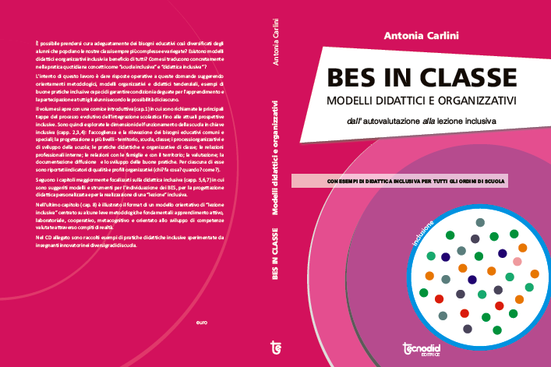
Grazie ☺
per l’attenzione!!
a.carlini65@gmail.com
EDIZIONE
2017
f
Antonia Carlini
Frosinone

